Slide 1
神经网络上机实验
基于神经网络解决分类问题
姓名：丰华彬
学号：SA17011135

Slide 2
问题描述
使用的数据集：Z-Alizadeh Sani Data Set
任务描述：根据病人的检测指标判断是否患有冠状动脉疾病
特征数量：55个，各项生理测试指标
标签：1个，是否患有冠状动脉疾病
数据集情况：303 个实例，无缺失值

Slide 3
数据加载与预处理
加载数据：Pandas 的 read_excel 函数
转换文本数据：例如
Sex 的 ‘Female’ 和 ‘Male’ 两种不同的特征转换为 0/1 数字特征；
BBB (瓣膜性心脏病) 有 LBBB，N，RBBB 3种情况，并且之间没有顺序，需要进行 one-hot 编码
数据标准化

Slide 4
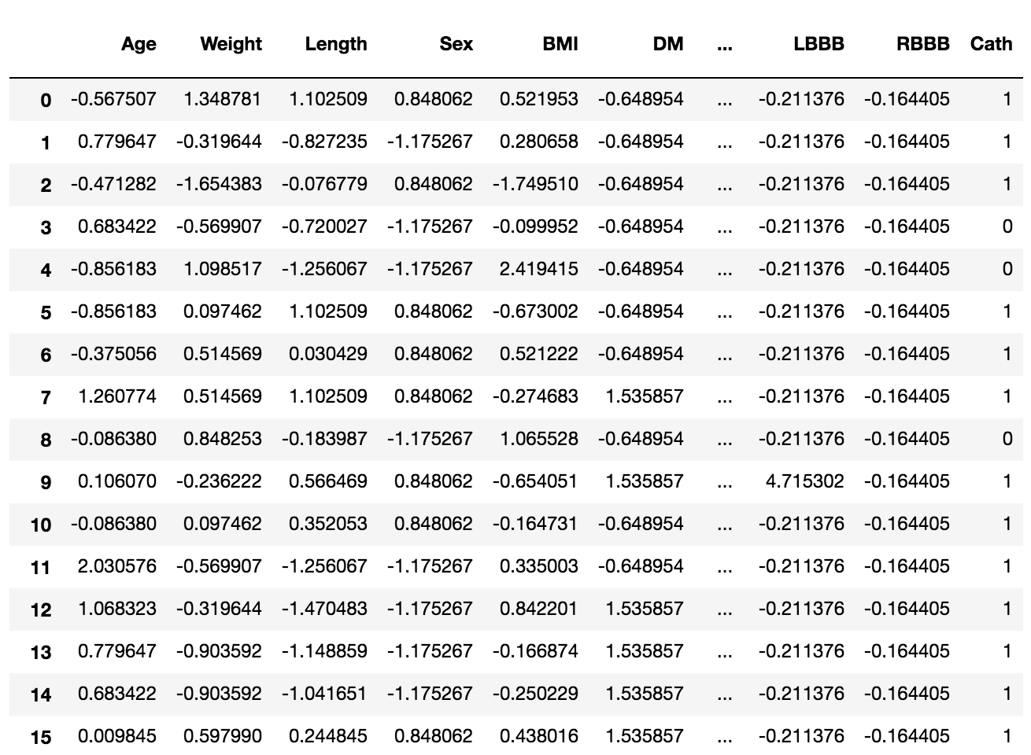
数据预处理后

Slide 5
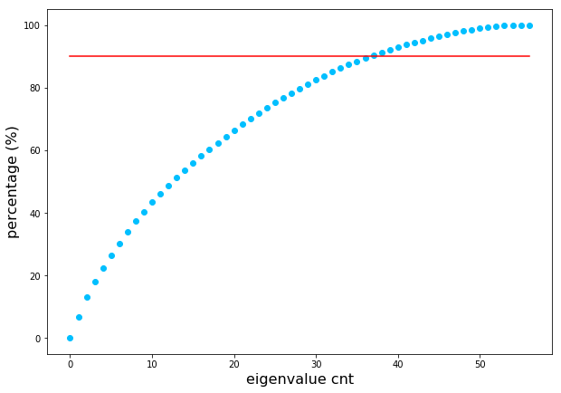
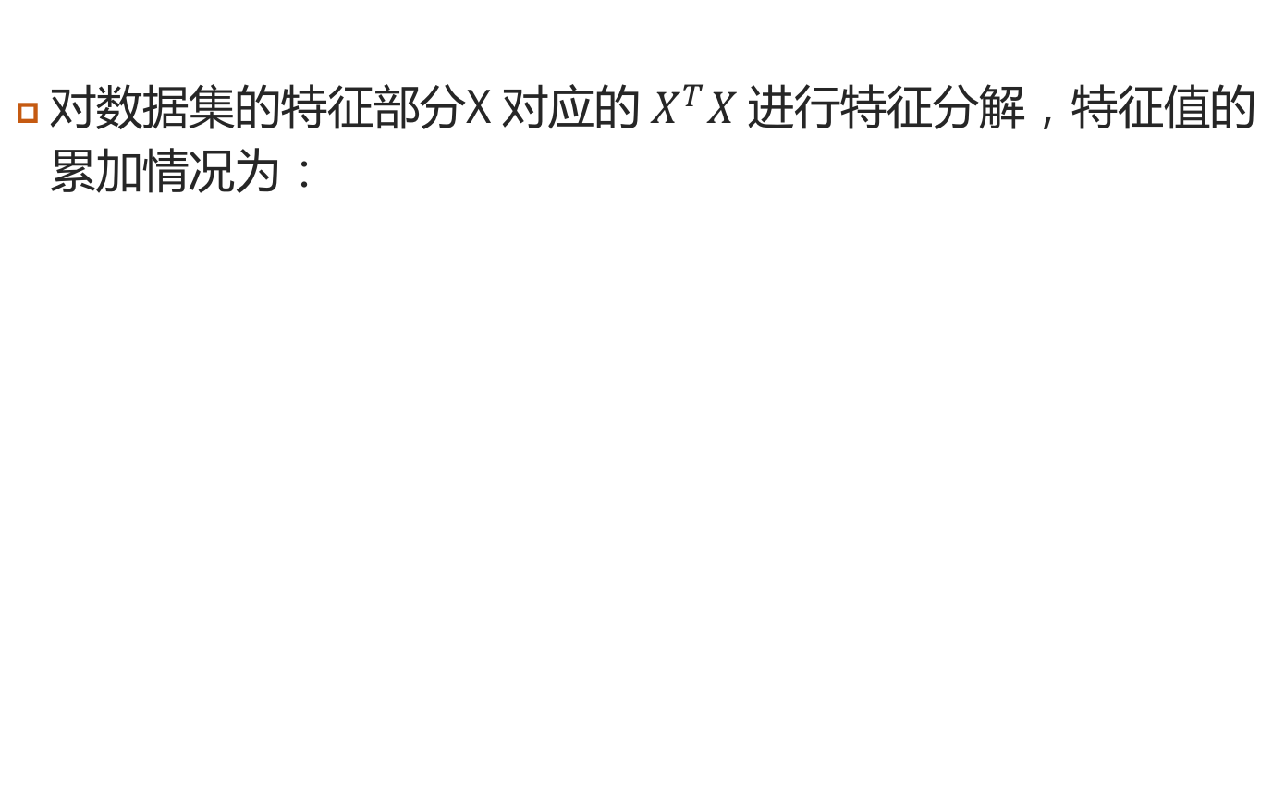
测试用PCA进行数据降维
对数据集的特征部分X 对应的$X^{T}X$ 进行特征分解，特征值的累加情况为：
数据至少为
40维左右

Slide 6
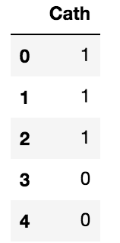
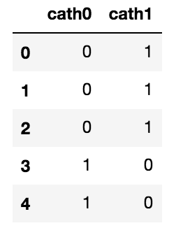
输出用one-hot编码
为了使所编写的神经网络能够用于任意的分类，我们需要将输出也进行 one-hot 编码
标签 Cath 变为两列

Slide 7
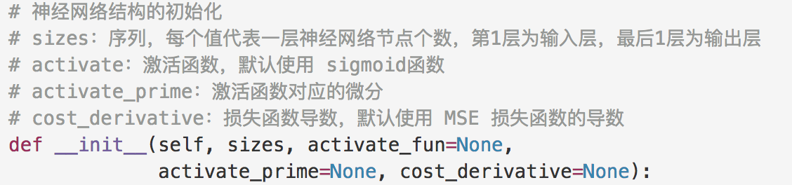
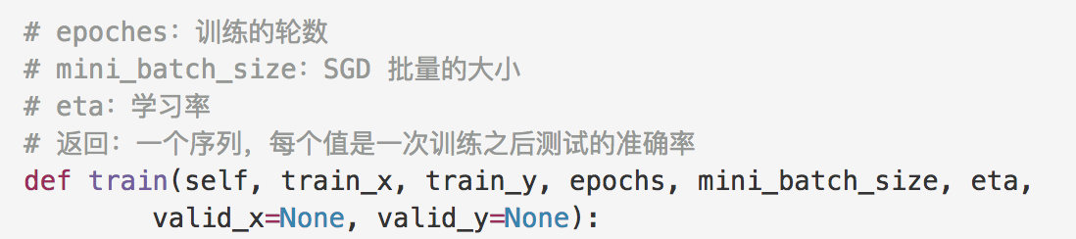
创建神经网络类
神经网络结构
初始化接口
训练接口

Slide 8
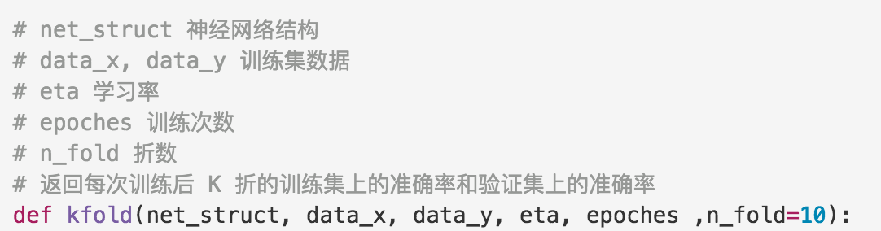
K-折 交叉验证选择超参数
记录每一折迭代中的训练集上准确率和验证集上准确率的变化
若一共进行 10 折，每一折训练100次，将产生 1000 对的准确率，将每一折的准确率取平均值并进行绘制

Slide 9
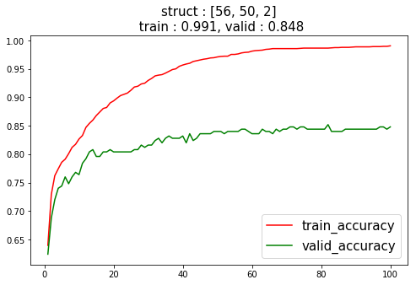
50 个隐层单元

Slide 10
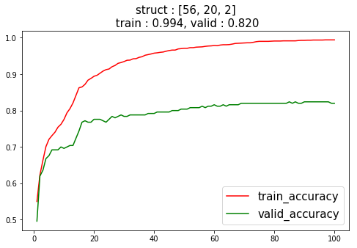
20 个隐层单元

Slide 11
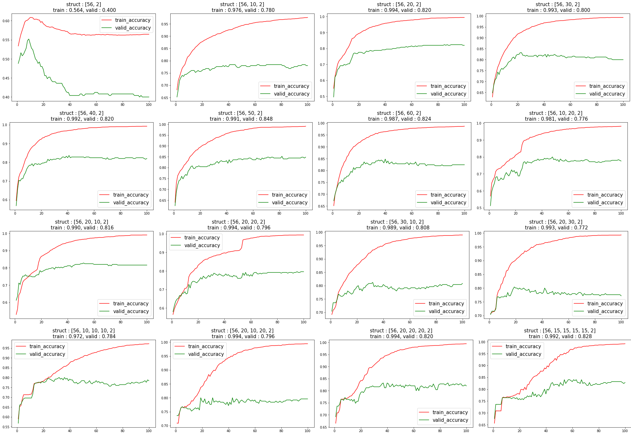
训练的其他结构

Slide 12
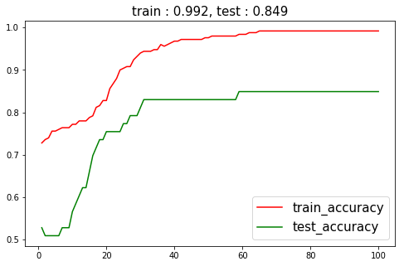
使用选定的超参数进行训练

Slide 13
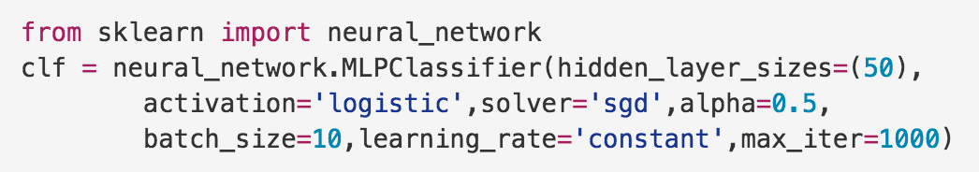
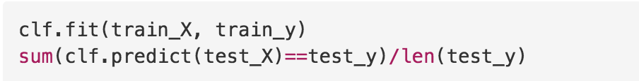
使用 MLPClassifier训练
构建类似的神经网络
训练与测试
准确率为：0.83

Slide 14
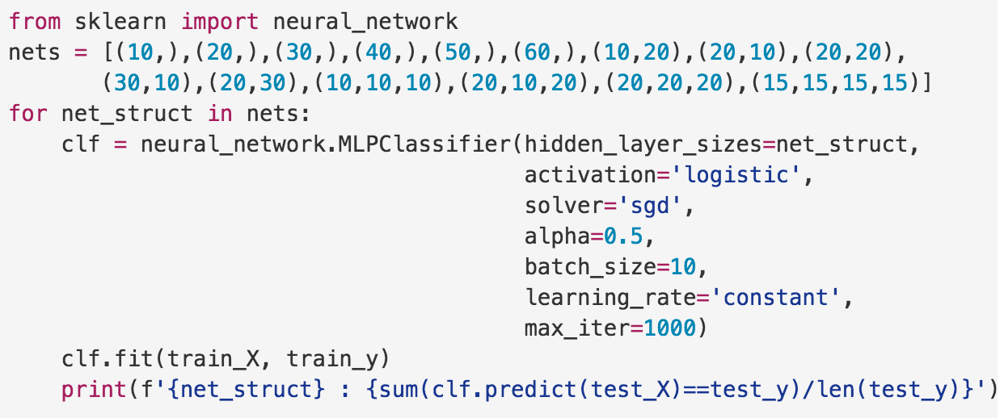
测试多组网络结构
(10,) : 0.8490566037735849 (20,) : 0.8490566037735849
(30,) : 0.8490566037735849 (40,) : 0.8490566037735849
(50,) : 0.8490566037735849 (60,) : 0.8490566037735849
(10, 20) : 0.7735849056603774 (20, 10) : 0.7735849056603774
(20, 20) : 0.7735849056603774 (30, 10) : 0.7735849056603774
(20, 30) : 0.7735849056603774 (10, 10, 10) : 0.7735849056603774
(20, 10, 20) : 0.7735849056603774 (20, 20, 20) : 0.7735849056603774
(15, 15, 15, 15) : 0.7735849056603774

Slide 15
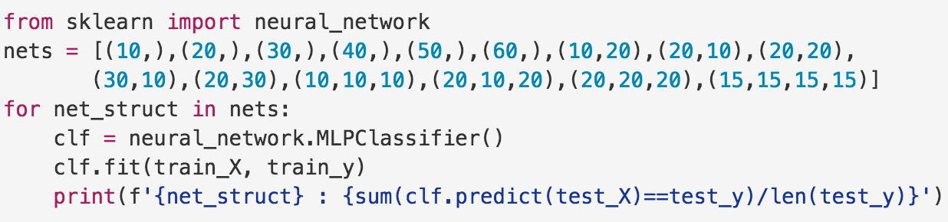
使用默认参数参数
(10,) : 0.9056603773584906 (20,) : 0.9056603773584906
(30,) : 0.9056603773584906 (40,) : 0.9056603773584906
(50,) : 0.8867924528301887 (60,) : 0.8867924528301887
(10, 20) : 0.9245283018867925 (20, 10) : 0.9056603773584906
(20, 20) : 0.9056603773584906 (30, 10) : 0.9245283018867925
(20, 30) : 0.9245283018867925 (10, 10, 10) : 0.8867924528301887
(20, 10, 20) : 0.9056603773584906 (20, 20, 20) : 0.8867924528301887
(15, 15, 15, 15) : 0.8867924528301887

Slide 16
谢谢！

